Slide 1
Q
QUEDEM?

Slide 2
Quin creieu què és un dels moments més durs de l’envelliment?

Slide 3
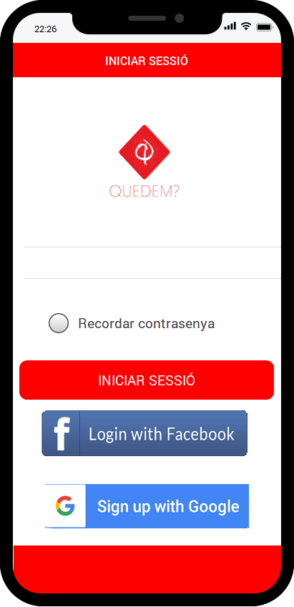
QUEDEM?
OBJECTIU
1
Facilitar la mobilitat de les persones grans per tal que sigui còmode, eficaç i ràpida.
2
PROBLEMA
A mida que ens fem grans, la mobilitat és cada cop més complicada i volem millorar-la.
SOLUCIÓ
3
Finalitat solidària i de voluntariat.

Slide 4
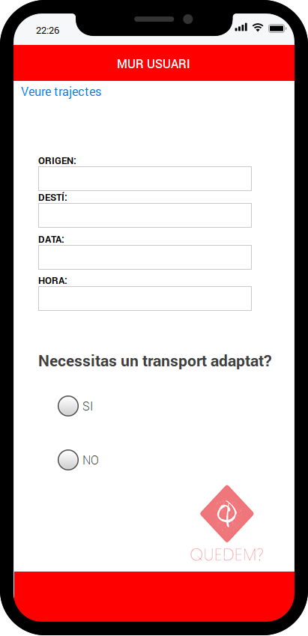


QUÈ ENS FA DESTACAR?

Slide 5
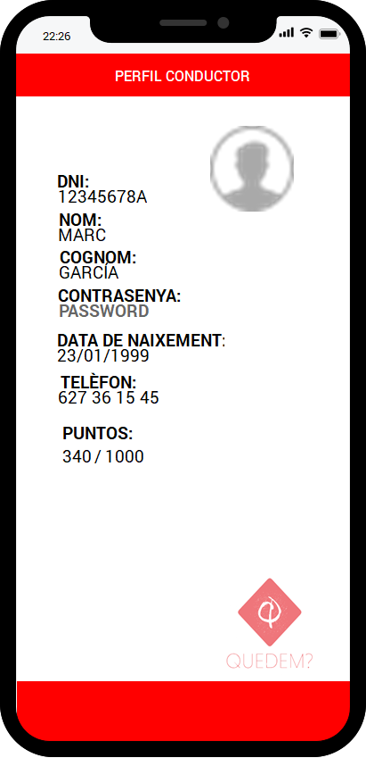
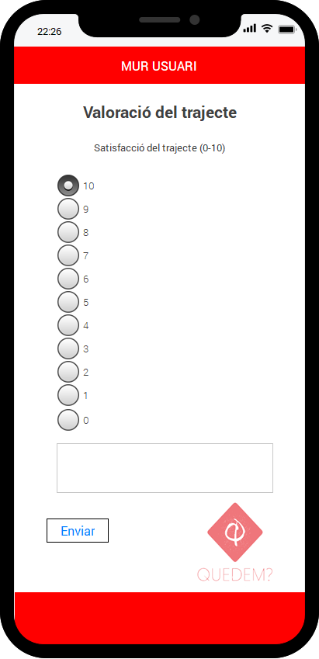

Slide 6

Q
L’envelliment no ha de ser un obstacle que limiti la teva mobilitat

